Slide 1
AÉRONAUTIQUE · PROJET A3 · NLP · CLUSTERING
Analyse NLP des rapports d'incidents de sécurité aérienne
NASA ASRS — extraction des causes, classification, signaux faibles
125 763
rapports analysés
81
thèmes détectés
11
catégories
2002–2025
période

Slide 2
Contexte & problématique
• Des milliers de rapports d'incidents soumis volontairement à la NASA (ASRS) chaque année.
• Chaque rapport = un récit en texte libre + métadonnées codées par des experts.
• Une mine d'informations sur les risques systémiques… largement inexploitée par l'IA.
• Problématique : faire parler automatiquement ces récits pour en extraire des causes,
– classifier les incidents et détecter des signaux faibles précurseurs d'accidents.

Slide 3
Objectifs
• Pipeline NLP complet : prétraitement → vectorisation → clustering.
• Faire émerger des thèmes d'incidents cohérents et interprétables (non supervisé).
• Classifier le type d'anomalie à partir du texte (supervisé).
• Repérer les signaux faibles et analyser l'évolution temporelle.
• Livrer un dashboard interactif de qualité professionnelle.

Slide 4
Données — NASA ASRS
• 125 763 rapports réels (2002–2025), accès libre.
• Texte : Narratives Reporter 1 & 2 + Synopsis (100 % remplis).
• Cibles/métadonnées : Anomalie 99,7 % · Phase de vol 95,9 % · Aéronef 98,9 % · Date 100 %.
• Particularité : double ligne d'en-tête gérée automatiquement au chargement.
125 763
rapports
126
variables
100 %
narratives
99,7 %
anomalie remplie

Slide 5
Méthodologie — pipeline NLP
• Prétraitement : nettoyage désid. (ZZZ), tokenisation, stopwords métier, lemmatisation.
• Vectorisation : TF-IDF · word2vec (gensim) · embeddings de phrases (MiniLM).
• Réduction UMAP → clustering K-Means vs HDBSCAN (+ garde-fou anti-effondrement).
• Interprétation : c-TF-IDF, labels métier (11 catégories), LDA + cohérence c_v.
• Classification supervisée (LogReg, SVM) · Signaux faibles (Isolation Forest) · Temporel.

Slide 6
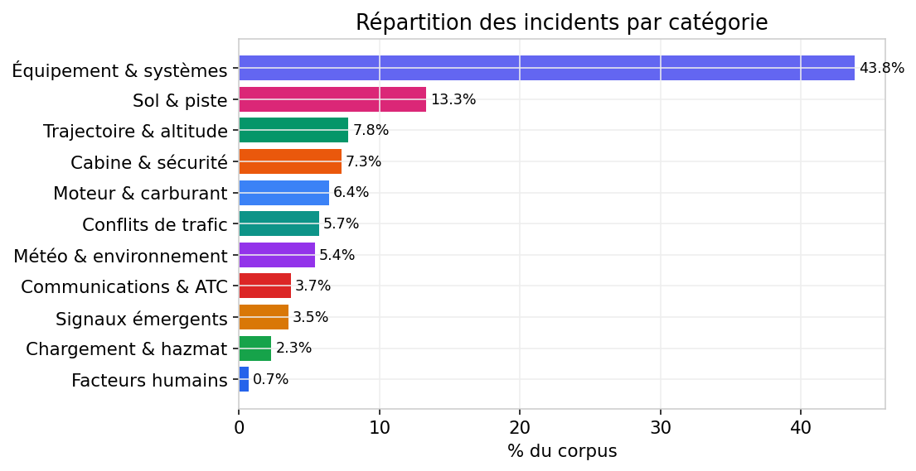
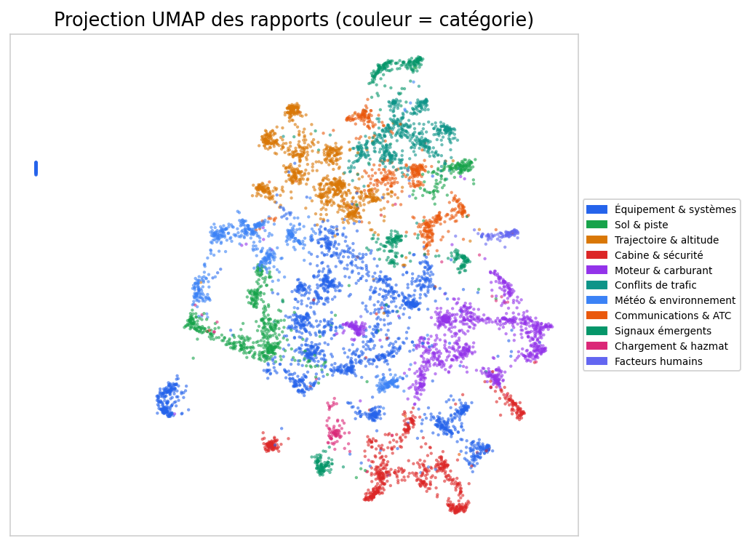
Cartographie thématique — 81 thèmes, 11 catégories

Slide 7
Cohérence des clusters — K-Means vs HDBSCAN
Modèle | Clusters | Silhouette | Davies-B. | Bruit | Pureté
K-Means | 15 | 0,382 | 0,945 | 0 % | 0,133
HDBSCAN ✓ | 81 | 0,590 | 0,575 | 32 % | 0,165
• HDBSCAN retenu : meilleure silhouette (0,590) et Davies-Bouldin plus faible.
• Le bruit (32 %) est réutilisé pour la détection de signaux faibles.
• Garde-fou : un HDBSCAN dégénéré (< 6 clusters) est rejeté au profit de K-Means.

Slide 8
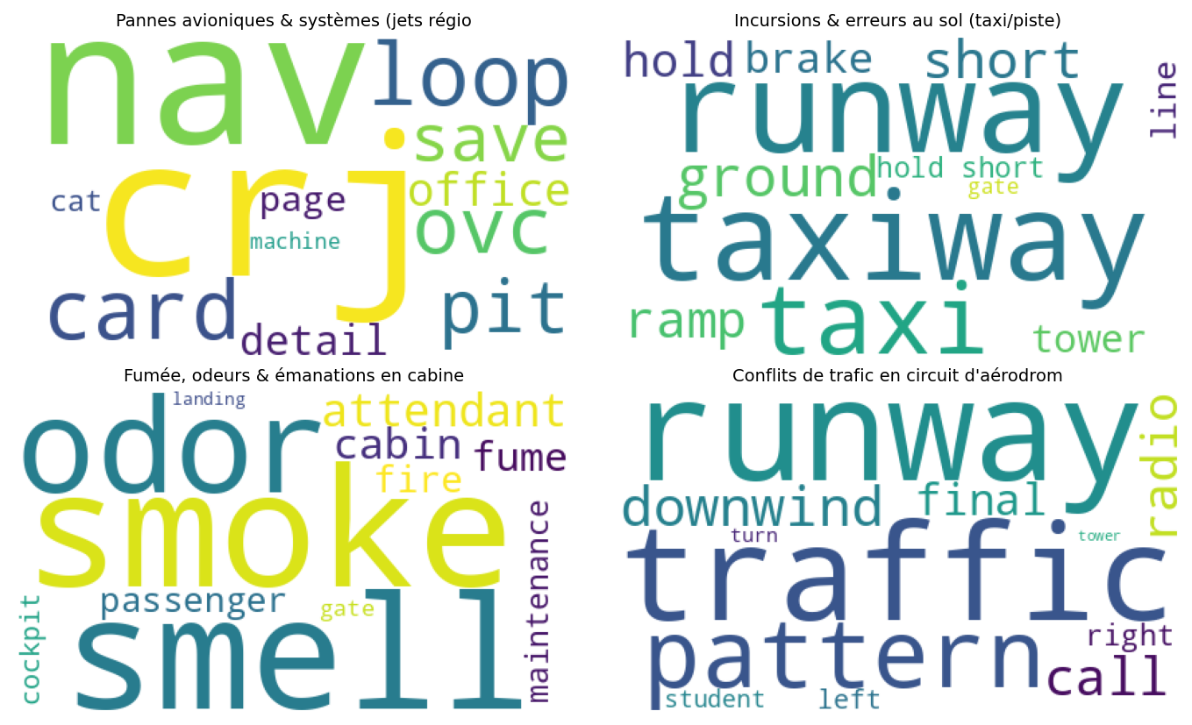
Nuages de mots par thème (c-TF-IDF)

Slide 9
Embeddings de mots (word2vec) — sémantique du domaine
Mot | Voisins les plus proches (similarité)
runway | rwy (0.84), taxiway (0.653), intersecting (0.59), midfield (0.586), parallel (0.582)
engine | eng (0.685), feathered (0.567), magneto (0.54), crossbleed (0.538), starter (0.526)
fuel | gas (0.686), gallon (0.601), fueled (0.6), lb (0.599), gph (0.593)
weather | thunderstorm (0.764), storm (0.737), bkn (0.676), forecast (0.66), ovc (0.651)
altitude | alt (0.704), descended (0.674), descend (0.645), level (0.643), descending (0.626)
gear | flap (0.619), slat (0.59), wheel (0.545), locked (0.523), strut (0.523)
word2vec capture une sémantique fine : runway≈rwy/taxiway, weather≈thunderstorm/storm…

Slide 10
Classification supervisée du type d'incident
Modèle | F1 macro | F1 pondéré
Régression logistique | 0,518 | 0,606
SVM linéaire | 0,517 | 0,615
• TF-IDF + top-8 anomalies les plus fréquentes.
• Meilleures classes : ATC Issue (F1 0,76), NMAC (0,69), Equipment Critical (0,67).
• Difficultés : classes rares et anomalies multi-étiquettes.

Slide 11
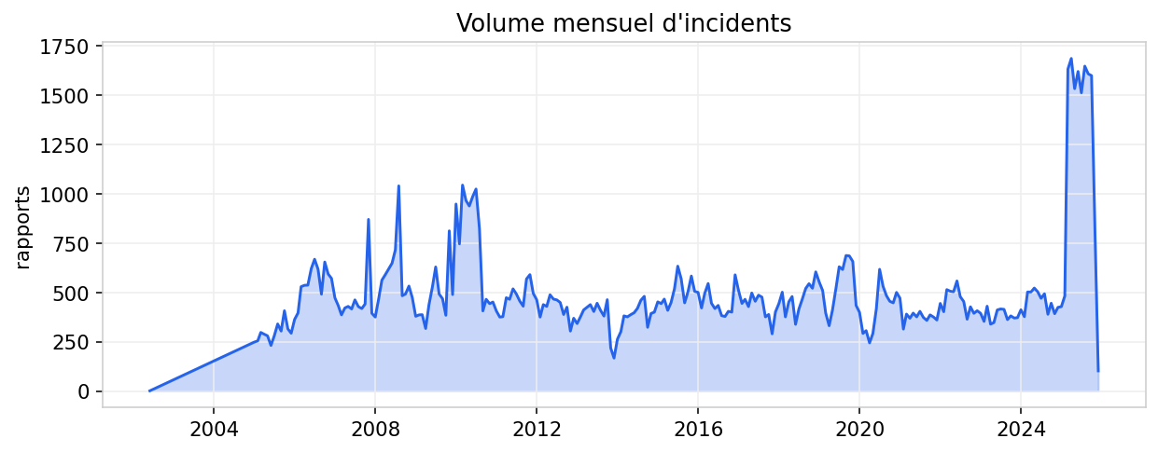
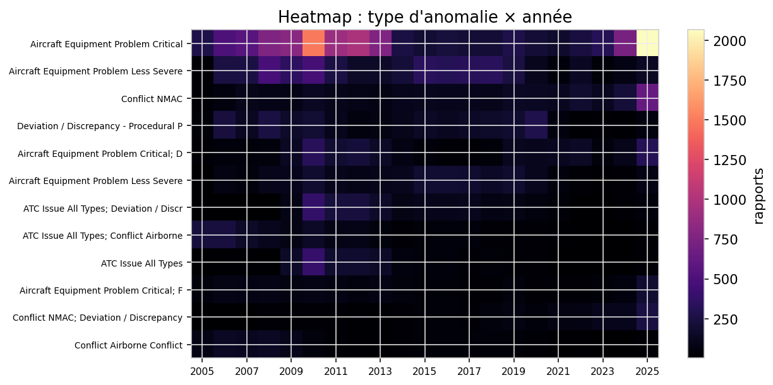
Évolution temporelle des incidents

Slide 12
Causes récurrentes & signaux faibles
Thème | Rapports | % | Tendance
Pannes avioniques & systèmes | 22 258 | 26,2 | baisse
Incursions & erreurs au sol | 8 458 | 10,0 | hausse
Fumée / odeurs en cabine | 3 393 | 4,0 | hausse
Conflits de trafic (circuit) | 2 657 | 3,1 | hausse
Marchandises dangereuses | 1 959 | 2,3 | hausse
• 2463 rapports atypiques (Isolation Forest).
• En hausse : sol, fumées, drones, hazmat.
• → priorités d'un programme sécurité.

Slide 13
Dashboards interactifs
• Streamlit (Python) — rapide, lit directement les artefacts.
• AeroInsight AI (React + Tailwind) — 6 pages, design pro :
– Dashboard · Cluster Explorer (carte + filtres catégories) · Thematic Analysis
– Temporal Map · Weak Signals · Executive Intelligence (rapport auto)
• Chaque thème : nom métier, description, nuage de mots, tendance.
2
dashboards
6
pages React
81
thèmes nommés
11
catégories

Slide 14
Conclusion
• Pipeline NLP complet validé sur 125 763 rapports réels.
• 81 thèmes interprétables en 11 catégories métier.
• Classification opérationnelle (F1 pondéré 0,615) + signaux faibles + temporel.
• Deux dashboards transformant des récits bruts en intelligence de sécurité.
github.com/devMehdi485/asrs-ml

